Slide 1


Scala Meetup
Экскурсия по Scala

Slide 2
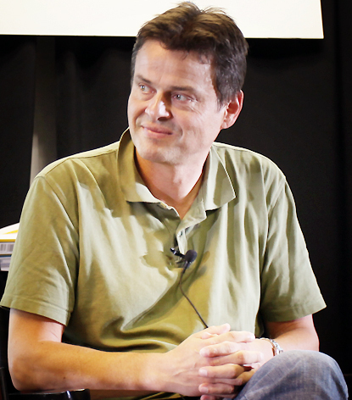

Вступление Introduction
Scala - это современный язык программирования, включающий несколько парадигм разработки, для простого и быстрого создания программного обеспечения в сжатом, элегантном и безопасном относительно типов виде.
Получил известность с 2003 года и разрабатывается под руководством Мартина Одерски Martin Odersky и его коллег и аспирантов Федеральной политехнической школы Лозанны во Франции. Реализован для платформ Java и Java Script c 2013 года.

Slide 3
Основные Свойства Main Features
Объектно-Ориентированный Object-oriented
Каждое значение является объектом Object
Типы Types и свойства объектов описываются классами Classes и признаками Traits
Классы расширяются с помощью mix-in механизма
Функциональный Functional
Каждая функция является значением val
Лямбда функции и функции высшего порядка
Функции, вложенные в другие функции
Сопоставление по Шаблону Pattern Matching
Статически типизированный Statically typed
Каждый объект в Scala должен иметь тип
Расширяемый Extensible
Портируемый Deployable

Slide 4



Переменные Variables
В Scala имеется два вида переменных:
val является неизменяемой Immutable переменной, аналог final в Java, и должно быть приоритетным для использования
var создает изменяемую Mutable переменную и должно использоваться только тогда, когда есть определенная причина для использования именно изменяемости

Slide 5
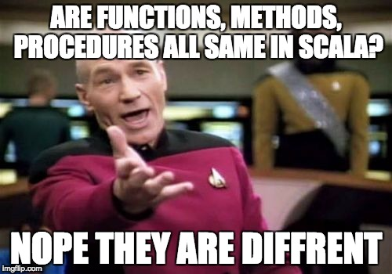

Функции Functions
В Scala функции - это выражения, которые принимают входные параметры
Выделяются 3 типа функций:
Анонимные функции Lambda Functions т.е. не требующие имени функции
Синтаксис для создания анонимной функции определяется ⇒ стрелкой
слева от ⇒ список входных параметров
справа от ⇒ выражение с этими параметрами
Обычные функции Functions с именем, определяемые как val
Методы функции Methods, определяемые как def

Slide 6
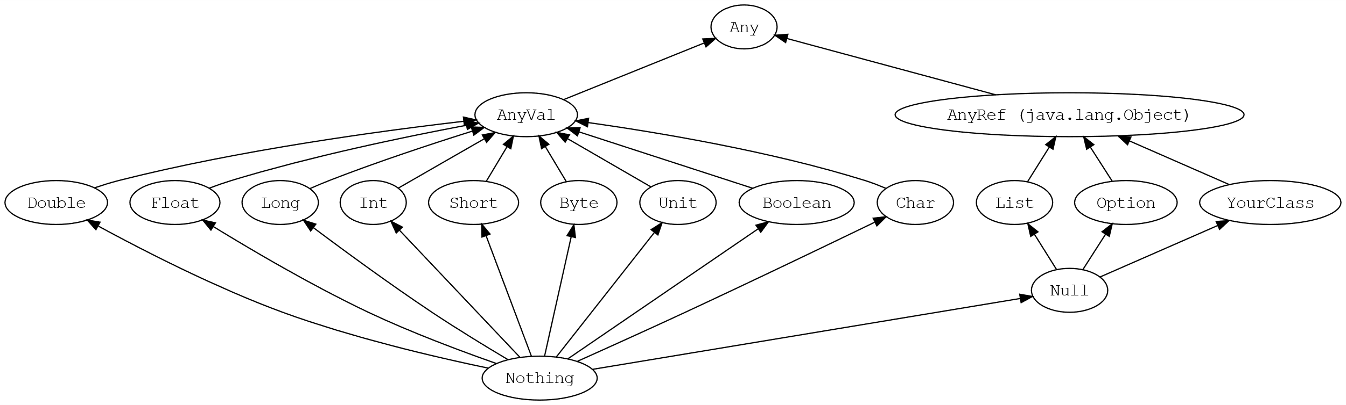
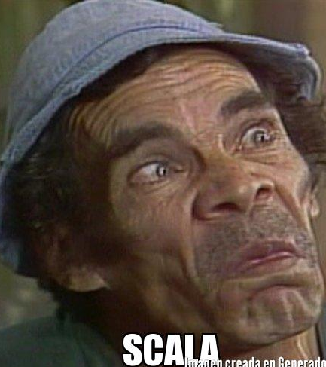
Типы Types
В Scala все значения имеют тип, включая числовые значения и функции.
Подмножество иерархии типов:

Slide 7
Типы Types
В Scala выделяются 3 основные типа:
Any - это супертип всех типов, также называемый root типом. Он определяет определенные универсальные методы, такие как equals, hashCode и toString.
Any имеет два прямых подкласса: AnyVal и AnyRef.
AnyVal представляет типы значений. Существует 9 предопределенных типов значений, которые не допускают значения null:
Double, Float, Long, Int, Short, Byte, Char, Unit и Boolean.
Unit - это тип значения, который не несет никакой значимой информации.
AnyRef представляет ссылочные типы. Все типы без значений определяются как ссылочные типы. Каждый пользовательский тип в Scala является подтипом AnyRef. Если Scala используется в контексте среды выполнения Java, AnyRef соответствует java.lang.Object.

Slide 8

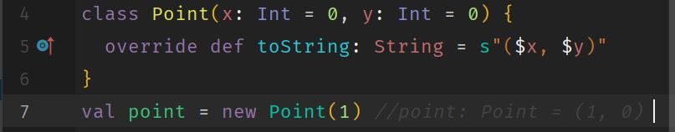
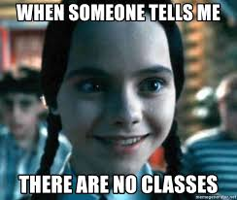
Классы Classes
В Scala Классы Classes - это blueprints для создания объектов. Они могут содержать methods, values, variables, types, objects, traits, и classes, которые все вместе называются членами класса.
Traits и objects будут рассмотрены далее в ходе экскурсии.
Минимальное определение класса - это просто ключевое слово class и имя класса. Имена классов должны начинаться с заглавной буквы.
Классы могут иметь параметры, включая необязательные со значением по умолчанию:

Slide 9
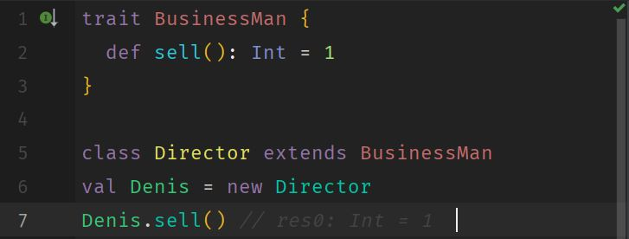

Поведения Traits
В Scala Поведения Traits – это интерфейсы, используемые совместно между классами. Они похожи на интерфейсы Java.
Классы и объекты могут расширяться за счет Traits, но Traits не могут быть созданы и поэтому не имеют параметров.

Slide 10
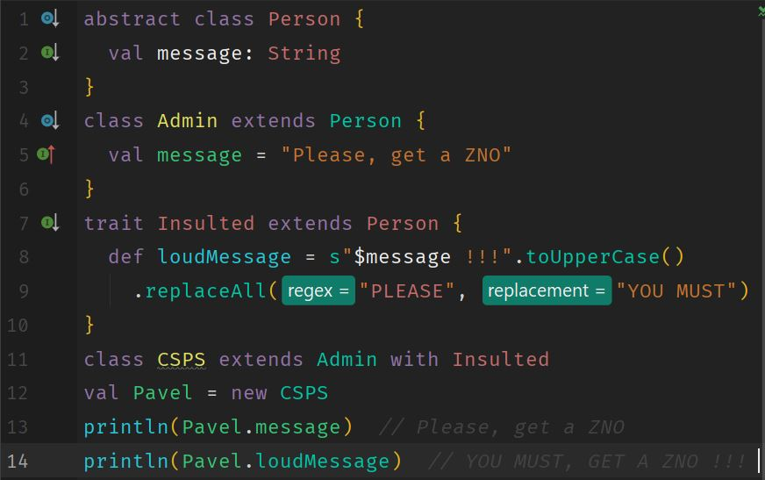
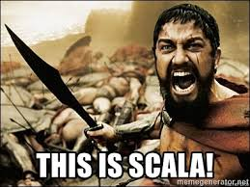
Наследование Class Composition
В Scala композиции классов Classes реализованы через механизм mixin.
Mixins - это Traits, которые подмешиваются для создания класса.
Класс Class может наследовать Extends только один суперкласс и множество поведений Traits, которые подмешиваются через With.

Slide 11

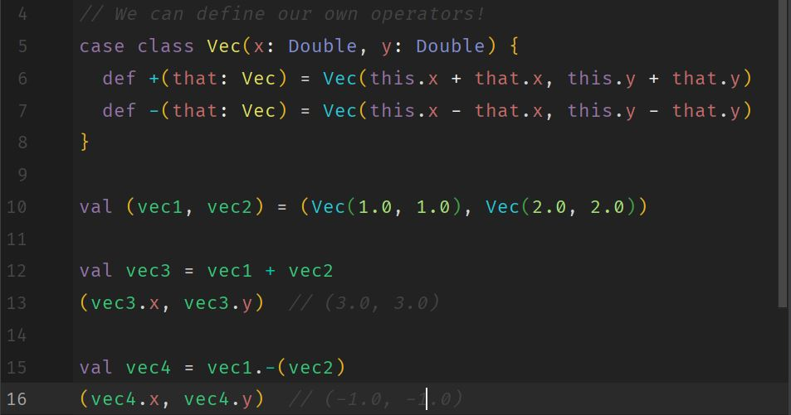
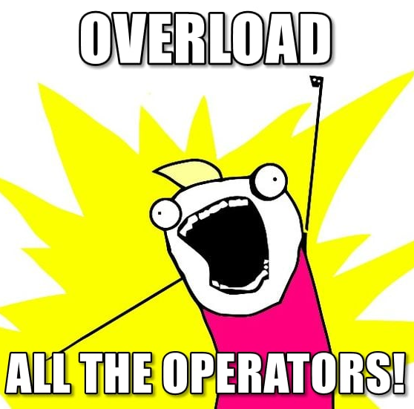
Операторы Operators
В Scala операторы – это методы у объектов. Любой оператор с одним параметром может быть вызван как infix operator
В качестве оператора можно использовать любой разрешенный идентификатор.
Например, оператор сложения можно определить как add или как символ +

Slide 12
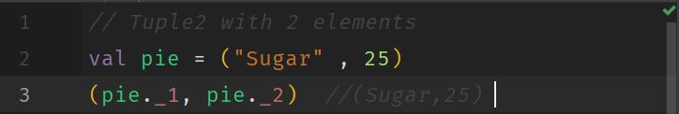
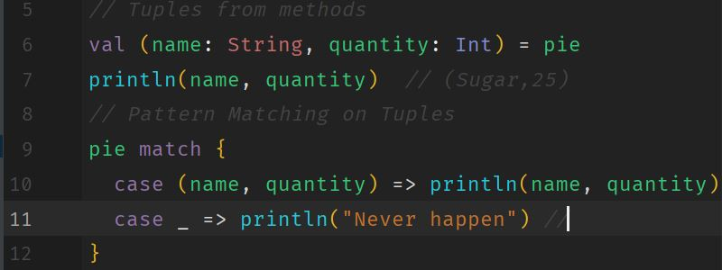
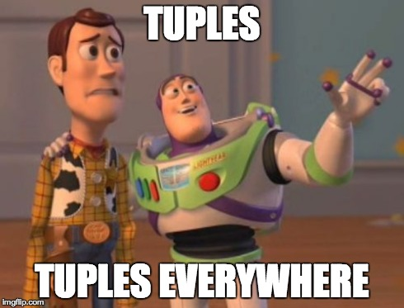
Кортежи Tuples
В Scala кортежи - это значения, содержащее фиксированное число элементов, каждый из которых имеет свой отдельный тип. Кортежи неизменны immutable
Для представления кортежей в Scala используется ряд классов:
Tuple2, Tuple3, ..., Tuple22. Каждый класс имеет столько же параметров типа, сколько и элементов.
Кортежи особенно удобны для возврата нескольких значений из метода,
также можно разбирать с помощью pattern matching

Slide 13
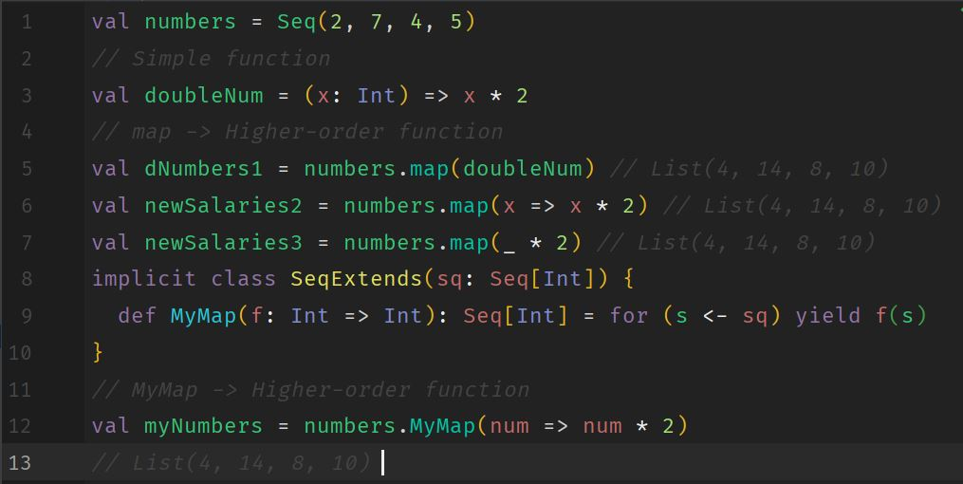
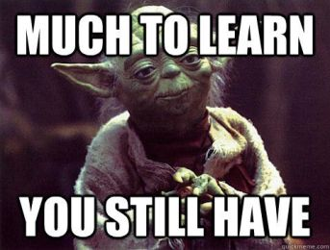
Функции Высшего порядка Higher-order Functions
В Scala Функции Высшего порядка Higher-order Functions - это функции, которые принимают другие функции в качестве параметров или возвращают функцию как результат. Это возможно, потому что в Scala функции являются значениями

Slide 14
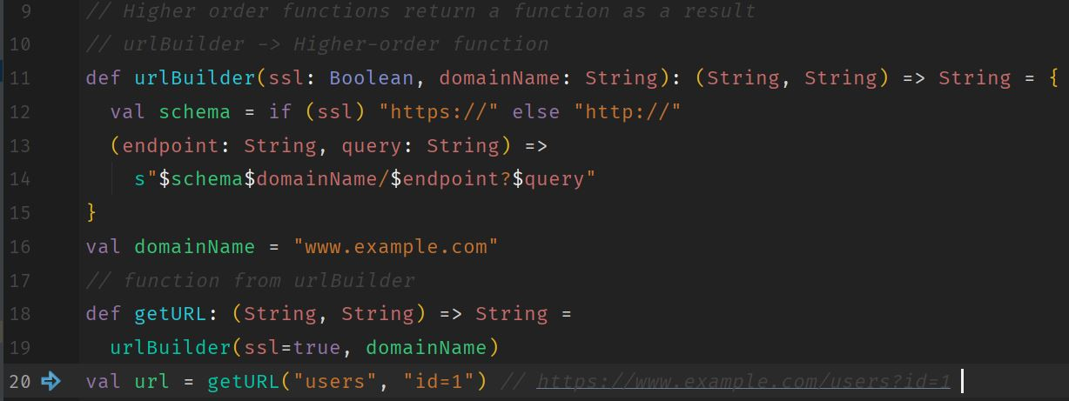
Функции Высшего порядка Higher-order Functions
Одной из причин использования Higher-order Functions является сокращение избыточного кода. Допустим, вам нужны методы, которые могли бы вернуть URL для различных доменов.
С использованием Higher-order Functions это может выглядеть так:

Slide 15
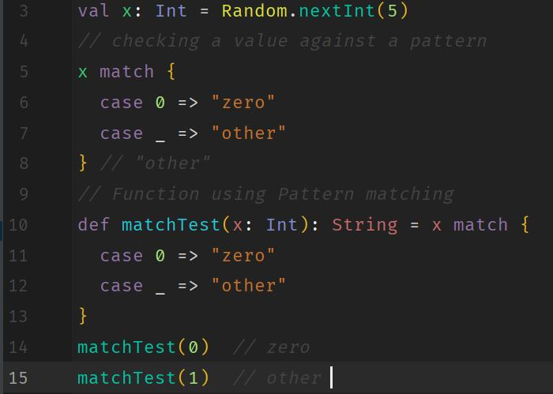
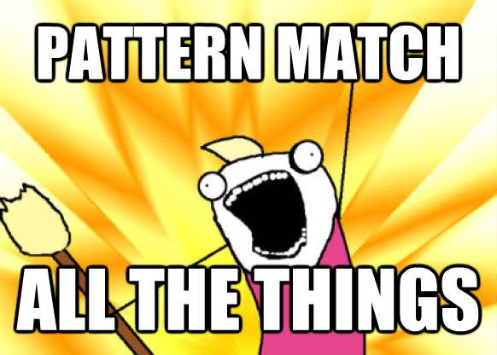
Сопоставление по Шаблону Pattern Matching
В Scala Сопоставление по Шаблону Pattern Matching – это механизм проверки значения на соответствие шаблону. Успешное совпадение может также деконструировать значение на его составные части. Это более мощная версия оператора switch в Java, и ее также можно использовать вместо серии операторов if / else

Slide 16
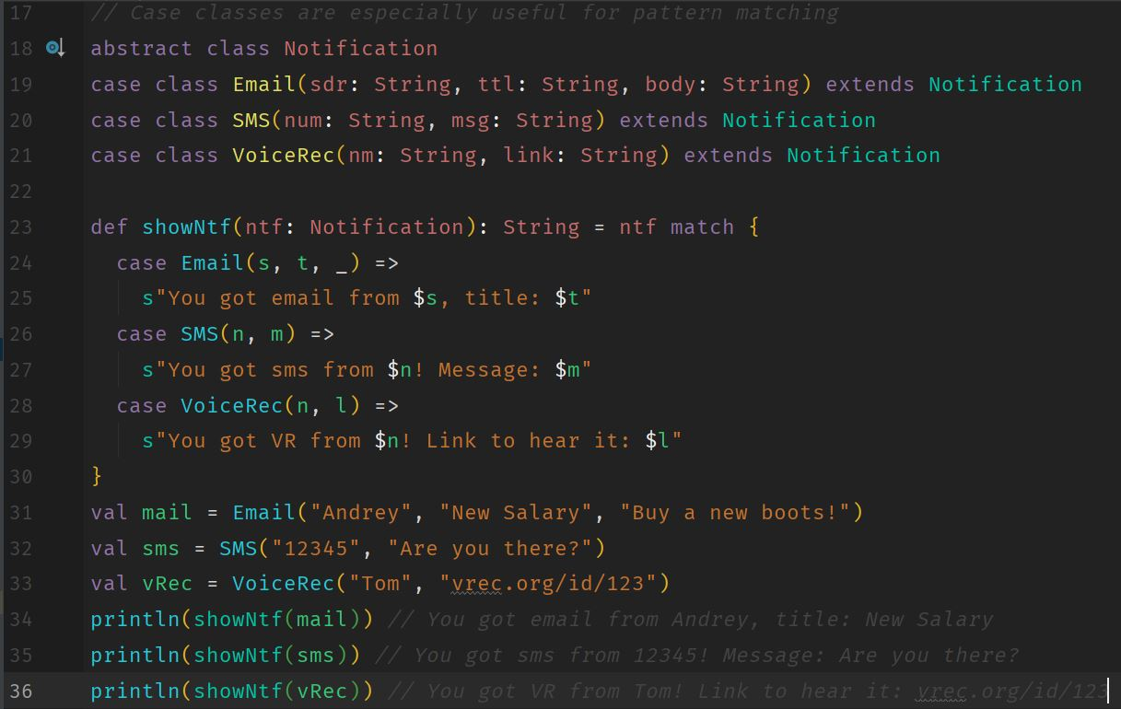
Сопоставление по Шаблону Pattern Matching
Особенно часто Pattern Matching используется совместно с Case Classe`s
для создания единых методов обработки всех возможных вариантов.
Например, ниже вариант обработки получения 3 видов нотификаций:

Slide 17
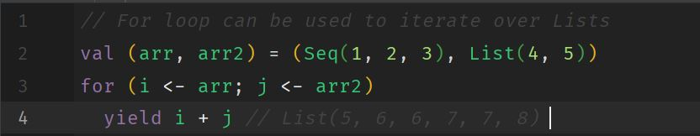
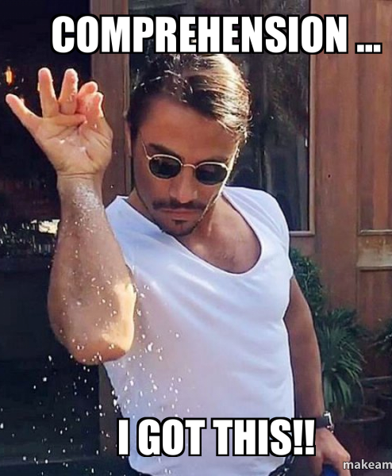
Осмысление Оператора For For Comprehensions
В Scala предоставляется простой способ для работы с элементами последовательности.
Синтаксис имеет форму for (enums) yield elem
где enums ссылается на список итераторов, разделенных ;
Итератор - это либо генератор, который вводит новые переменные, либо фильтр.
Выражение вычисляет тело elem для каждой привязки, сгенерированной итераторами, и возвращает последовательность этих значений.

Slide 18
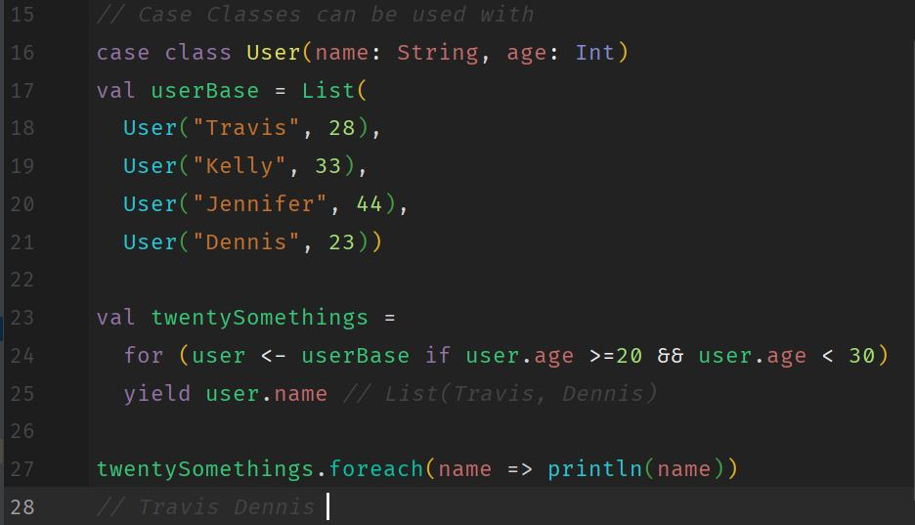
Осмысление Оператора For For Comprehensions
Цикл for, используемый с оператором yield, фактически создает список List.
При выборе элементов итератора можно накладывать условия с помощью фильтров.

Slide 19
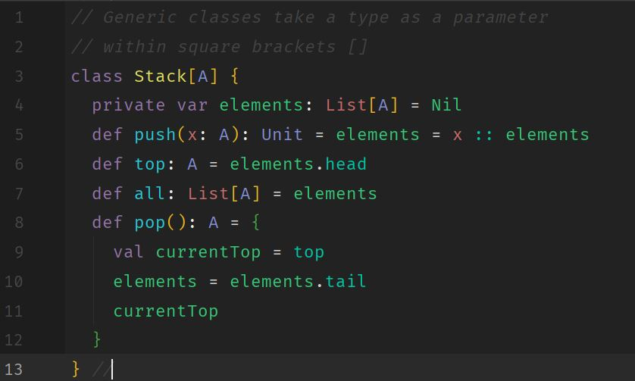
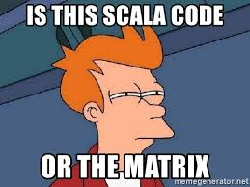
Шаблоны Классов Generic Classes
В Scala Универсальные классы Generic Classes - это классы, которые принимают тип в качестве параметра A в [ ]. Эти классы особенно полезны для работы сложными типами как коллекции scala.collection

Slide 20
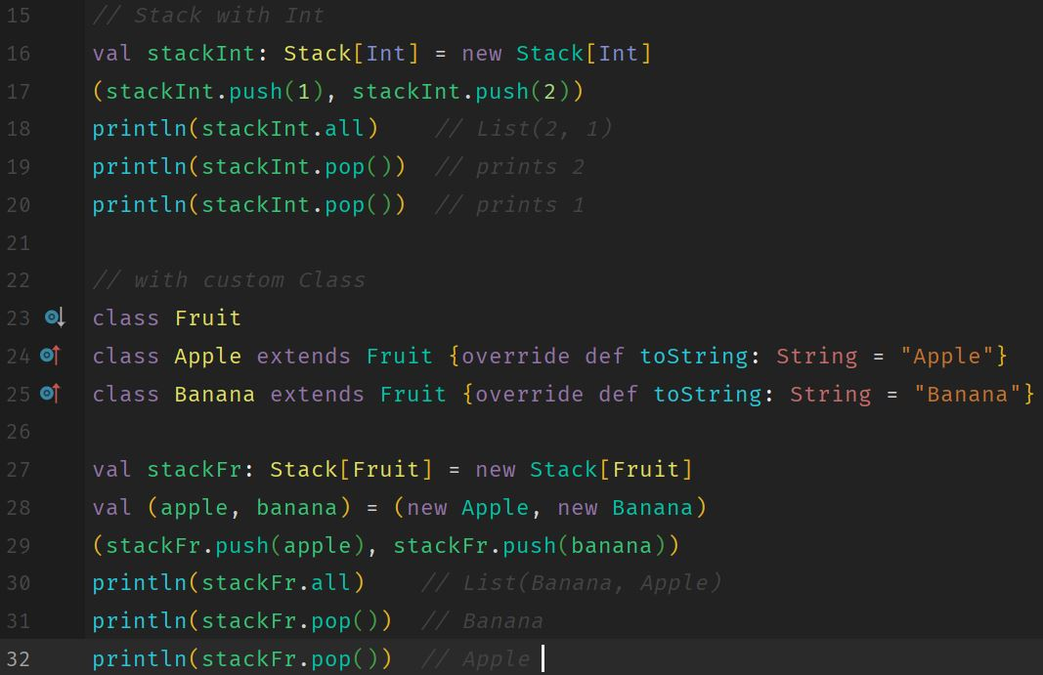
Шаблоны Классов Generic Classes
Чтобы использовать Универсальный класс, нужно поместить тип в [ ] вместо параметра типа A. Рассмотрим примеры для типов Int и Fruit

Slide 21
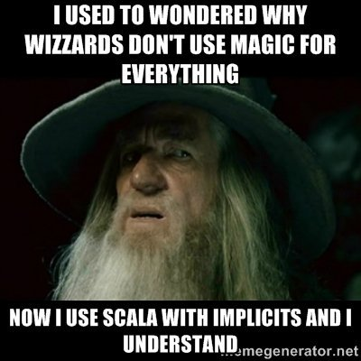
Неявное Implicit
В Scala Неявное Implicit - это мощный механизм языка, позволяющий исключать
часть описания классов\функций и предоставлять возможность компилятору самому выбрать подходящую реализацию исходя из контекста.
Implicit`s отрывают широкие возможности и очень похожий на “магию“
Выделяются 3 вида Implicit`s:
Неявные параметры Implicit parameters
Неявные преобразования Implicit conversions
Неявные классы Implicit Classes

Slide 22
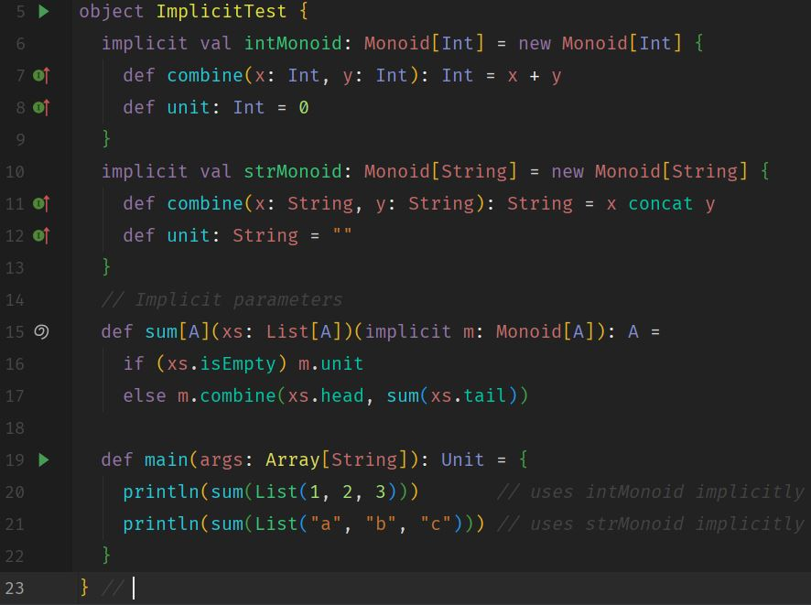
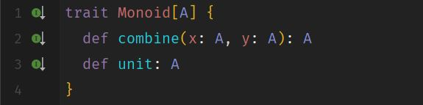
Неявное Implicit
В Scala Неявные параметры Implicit parameters – это параметры функций или классов, помеченные ключевым implicit в начале списка параметров.
Если параметры в этом списке явно не передаются, компилятор Scala будет искать неявное значение правильного типа, и если может, то передаст его автоматически.

Slide 23
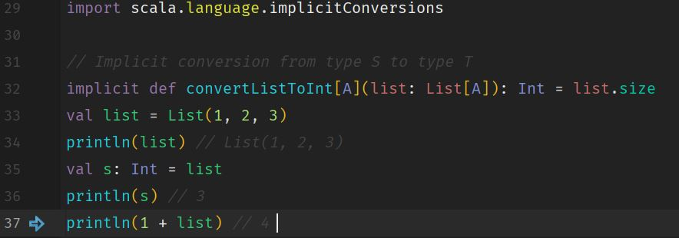
Неявное Implicit
В Scala Неявные преобразования Implicit conversions – это преобразования из типа S в тип T, которые определяется неявным значением val, которое имеет тип функции S ⇒ T, или неявным методом def, преобразуемым в значение этого типа.
Неявные преобразования применяются в двух ситуациях:
Если выражение e относящееся к типу S, и S не соответствует ожидаемому типу выражения T.
В применении e.m с e типа S, если метод m не возвращает тип S.

Slide 24
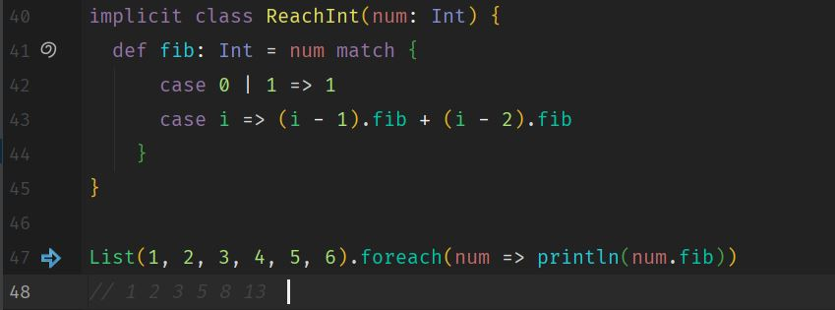
Неявное Implicit
В Scala Неявные классы Implicit Classes – это механизм расширения функциональности существующего значения val или класса class новыми методами.
“Pimp My Library“ паттерн.

Slide 25
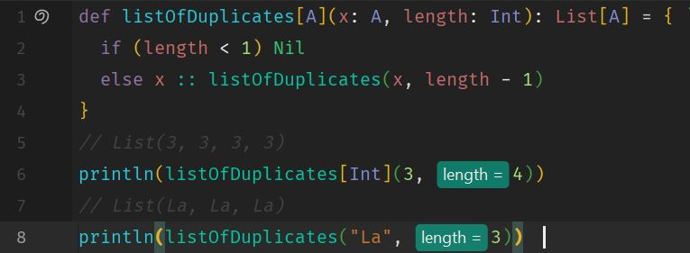
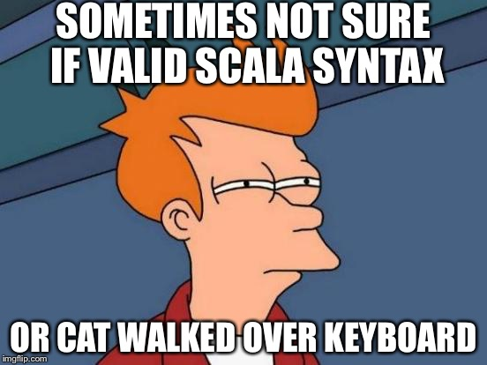
Шаблоны функций Polymorphic Functions
В Scala Шаблоны функций Polymorphic Functions – это механизм параметризации функции схожий с Универсальными классами Generic Classes, когда функция принимает тип в качестве параметра A в [ ].

Slide 26
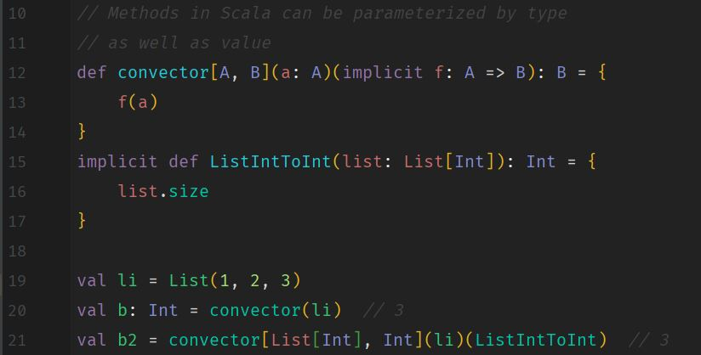
Шаблоны функций Polymorphic Functions
Шаблоны функций Polymorphic Functions могут принимать несколько параметров типа в [ ]:

Slide 27

Аннотации Annotations
В Scala Аннотации Annotations - это дополнительная метаинформация, передаваемая компилятору Scala, которая приводит компилятор к определенным действиям в зависимости от аннотации.
@depricated - компилятор при использовании функций с этой аннотацией напечатает предупреждение: “deprecation warning“. Можно добавлять свой текст с дополнительным описанием.
@tailrec - компилятор при использовании функций с этой аннотацией будет проверять, что аннотированная функция преобразуется в хвостовую рекурсию т.е. ее вычисление возможно записать в цикл. Компилятор вызывает ошибку компиляции, если не распознает хвостовую рекурсию.

Slide 28
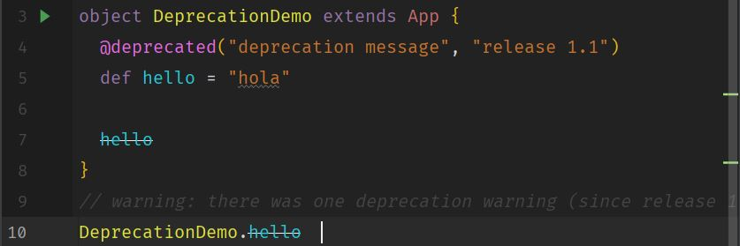
Аннотации Annotations
Примеры использования аннотаций @depricated:

Slide 29
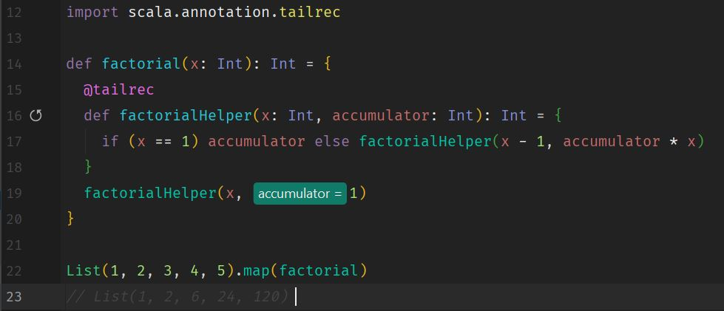
Аннотации Annotations
Примеры использования аннотаций @tailrec:

Slide 30

Спасибо за внимание! Thank You for your attention!

